Slide 1
Orální histologie a embryologie Cvičení
Mgr. Jan Křivánek, Ph.D.

Slide 2
Orální histologie a embryologie Cvičení
1. praktikum
Zahájení
Karty a zasedací pořádek
Organizace cvičení
Účast a nahrazování zameškané výuky
Vedení protokolů
Testy /3 a 6 prakt. cvičení/
BOZP

Slide 3
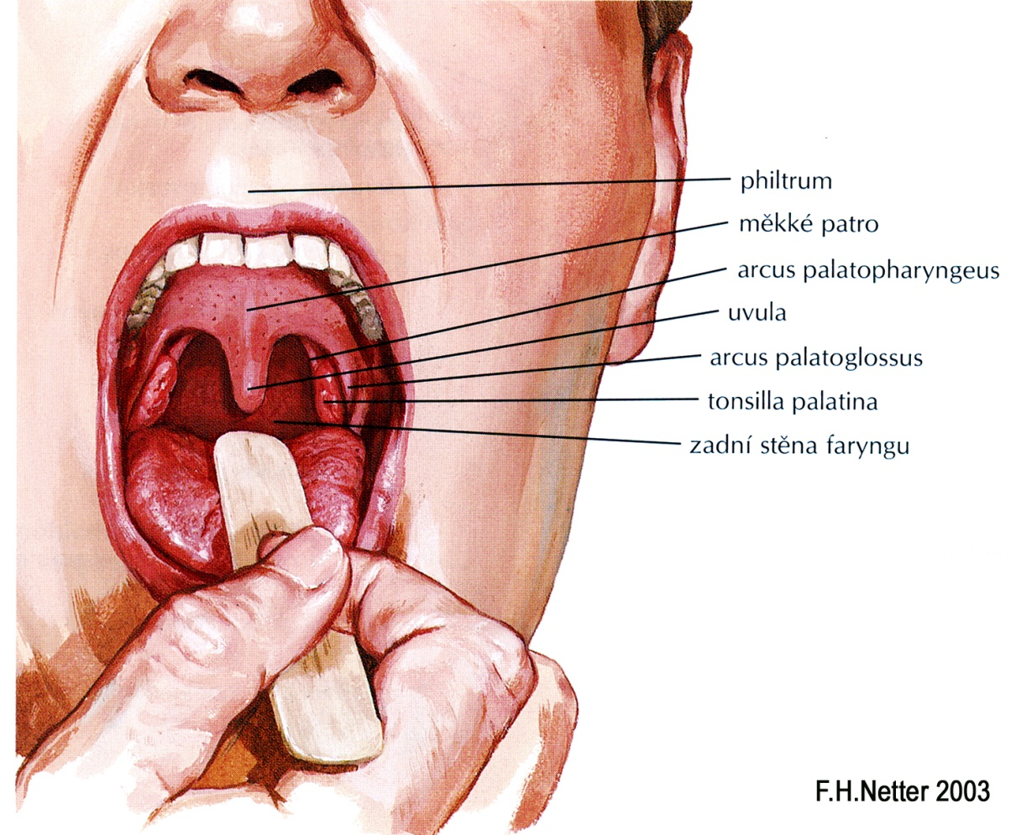
Mikroskopická stavba Rtů Jazyka Patra Tváří

Slide 4
DUTINA ÚSTNÍ (cavitas oris)
vestibulum oris / cavitas oris propria
Stěny
Rty, tváře, tvrdé a měkké patro a ústní přepážka (tzv. spodina ústní dutiny), vzadu skrz hltanovou úžinu spojena s orofaryngem
Obsah
Jazyk, zuby, dáseň a patrová mandle
Velké slinné žlázy:
podčelistní
a podjazyková
(příušní uložena
vně)

Slide 5
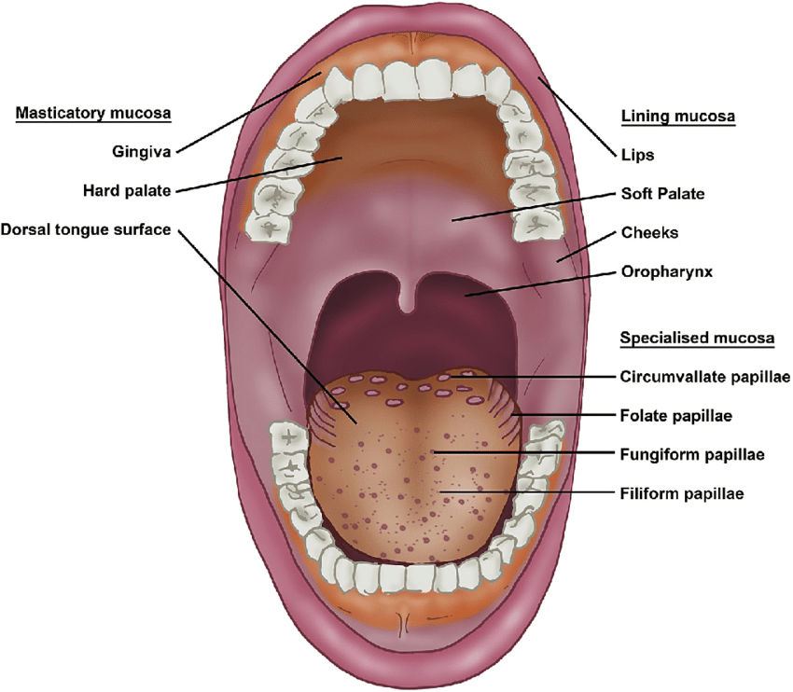
Orální sliznice
Cook, Sarah et al. A food perspective. Food Hydrocolloids. 2017.

Slide 6
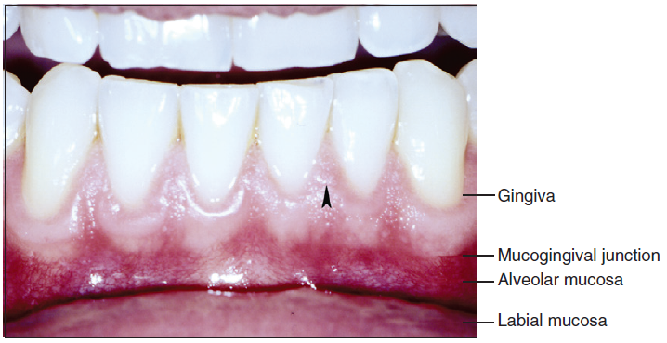
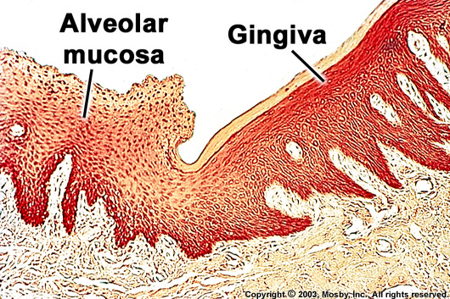
Orální sliznice
epitel
vrstevnatý dlaždicový
nerohovějící
rohovějící
krycí typ sliznice
mastikační typ sliznice
specializovaná sliznice
Lamina propria mucosae
Obsahuje četné melanocyty nebo melanofágy a proti epitelu vysílá papily, jejichž tvar, výška a hustota závisejí na mechanickém namáhání sliznice

Slide 7
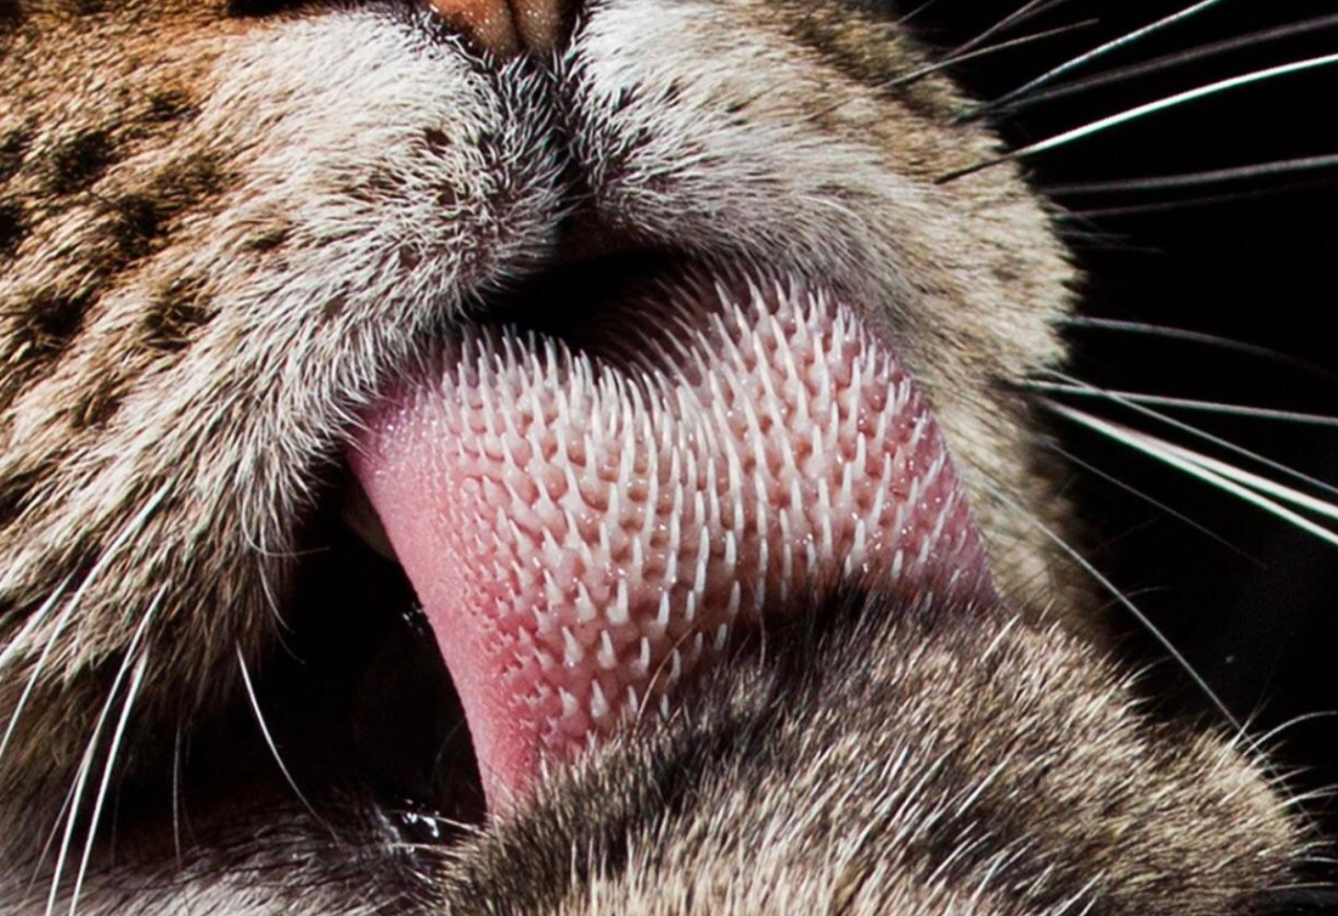
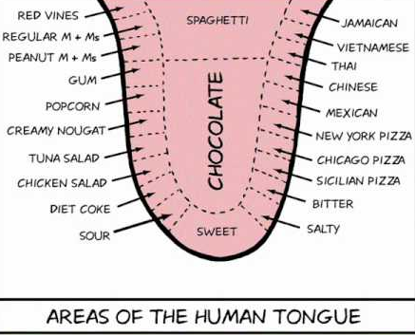
Klasifikace orální sliznice
Krycího typu (65 %)
vnitřní plocha rtů a tváří, měkké patro, spodní stranu jazyka, spodinu dutiny ústní a alveolární výběžky
lamina propria z řídkého kolagenního vaziva, mezi sliznici a podklad vsouvá tela submucosa, sliznice je proti podkladu v omezené míře posunlivá
Mastikačního typu (25 %)
tvrdé patro a dáseň
epitel je zrohovělý
tela submucosa chybí
lamina propria z hustého kolagenního vaziva neuspořádaného typu a pevně srůstá s periostem (mukoperiost)
Specializovaná (10 %)
hřbet jazyka
členěna v papily, epitel částečně zrohovělý, chybí tela submucosa –
lamina propria přirostlá k aponeurosis linguae

Slide 8
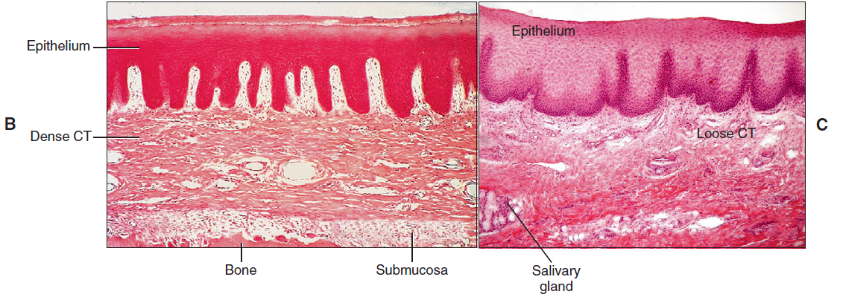
Gingiva
Lip
lamina propria z hustého kolagenního vaziva neuspořádaného
pevně srůstá s periostem (mukoperiost)
lamina propria z řídkého kolagenního vaziva
mezi sliznici a podklad vsouvá tela submucosa,
sliznice je proti podkladu v omezené míře posunlivá
B, In histologic sections, the gingival epithelium is seen to be tightly bound to bone by a dense fibrous connective tissue (CT), whereas the epithelium of the lip (C) is supported by a much looser connective tissue.

Slide 9
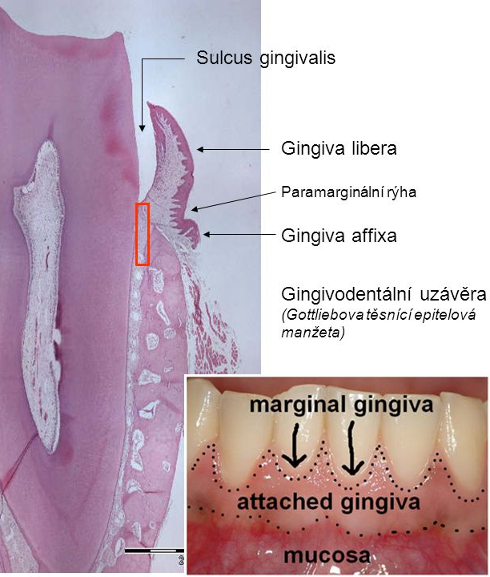
Regenerace orální sliznice
Doba obnovy epitelu: 4 - 24 dnů
Výrazné místní rozdíly
Epitelový úpon (Gottliebova manž.) 4-6 dnů
Epitel gingiva affixa (mastikační sliznice) 10 dnů
Chuťové pohárky 10 - 14 dnů
Krycí epitel sliznice rtů a tváří 14 dnů
Krycí epitel sliznice spodiny ústní 20 dnů
Mastikační epitel sliznice tvrdého patra 24 dnů
Epidermis obličeje a přední strany krku 7 dnů
Epidermis ostatní kůže 30 dnů
(rychlejší obrat je vysvětlován induktivním působením ektomezenchymu)

Slide 10
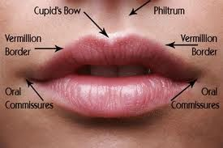
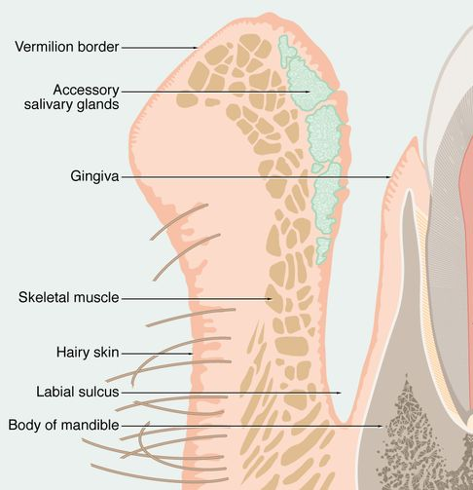
Ret
This coloration represents the combined effect of a
number of factors: the concentration and state of dilation
of small blood vessels in the underlying connective tissue,
the thickness of the epithelium, the degree of keratinization,
and the amount of melanin pigment in the epithelium.
Color gives an indication as to the clinical condition
of the mucosa; inflamed tissues are red, because of dilation
of the blood vessels, whereas normal healthy tissues are a
paler pink.
Vermilion zone
Na sagitálním řezu:
ventrální kožní strana
dorzální slizniční strana
podklad m. orbicularis oris
přechodová zóna - červený lem rtu
Proč mají rty červenou barvu?
Notes:
Lidské rty jsou pravděpodobně jedním z tělesných znaků ovlivněných pohlavním výběrem. Splňují totiž všech sedm kritérií, které Barber (1995) pro znaky ovlivněné pohlavním výběrem vytyčil. Jsou to následující kritéria: znak je sexuálně dimorfní, není přímo zapojen při rozmnožování, je nejvýraznější v době rozmnožování, je buď atraktivní pro opačné pohlaví nebo slouží k zastrašování soupeřů, míra jeho fenotypového projevu ovlivňuje reprodukční úspěšnost jedince, znak se mění v průběhu života a je variabilní mezi jedinci stejného pohlaví, jeho projev je závislý na pohlavních hormonech.
Plnost ženských rtů zvyšuje atraktivitu obličeje, signalizuje totiž mládí a plodivost. Ke zvýšení své atraktivity žena používá rtěnku, případně trvalejší kosmetické zásahy (augmentací). Zdobení rtů (tetování, mutilace, piercing) je rozšířené u mnoha kultur světa současnosti i minulosti. Jeho základním významem je signalizovat společenskou a pohlavní dospělost jedince, zpravidla žen. Rty jsou pravděpodobně ovlivněny pohlavním výběrem.
Anemie je všeobecným ukazatelem zdravotního stavu člověka. Anemická bledost (tj. nedostatek červeného krevního barviva hemoglobinu) je tudíž často znakem infekce a je možné očekávat, že bude figurovat při pohlavním výběru. Kromě toho, jestliže je anemie adaptivní odpovědí na parazitickou infekci, pak zdravotní výdaje udržování vysoké hladiny hemoglobinu možná zajišťují, že organismus nesoucí těžkou zátěž parazitů nebude riskovat předstírání zdravé červenosti (Jones 1997).
also called margin or zone, is the normally sharp demarcation between the lip and the adjacent normal skin. It is where lipstick is sometimes applied. It represents the change in the epidermis from highly keratinized external skin to less keratinized internal skin. It has no sebaceous glands, sweat glands, or facial hair.^{[1][2]}
It has a prominence on the face, creating a focus for cosmetics and is also a location for several skin diseases. Its functional properties, however, remain unknown.

Slide 11
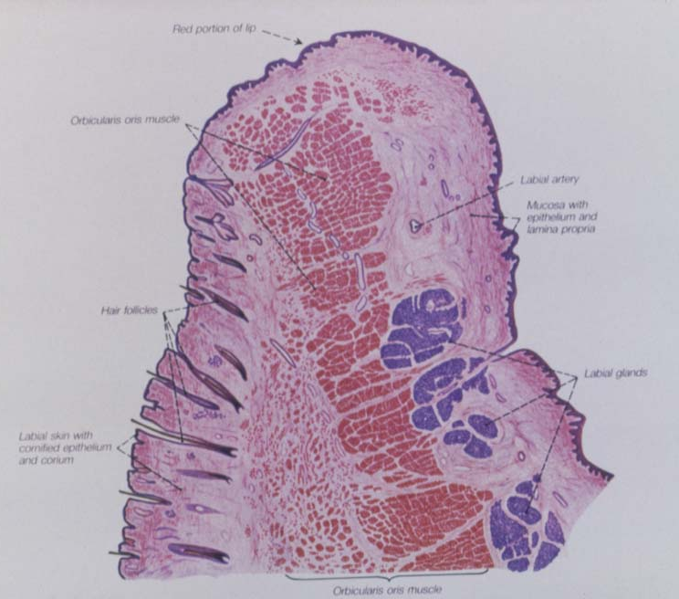
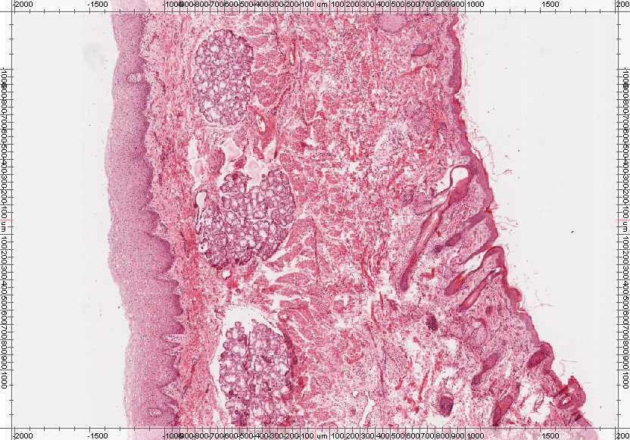
glandulae labiales
(smíšené žlázy)

Slide 12
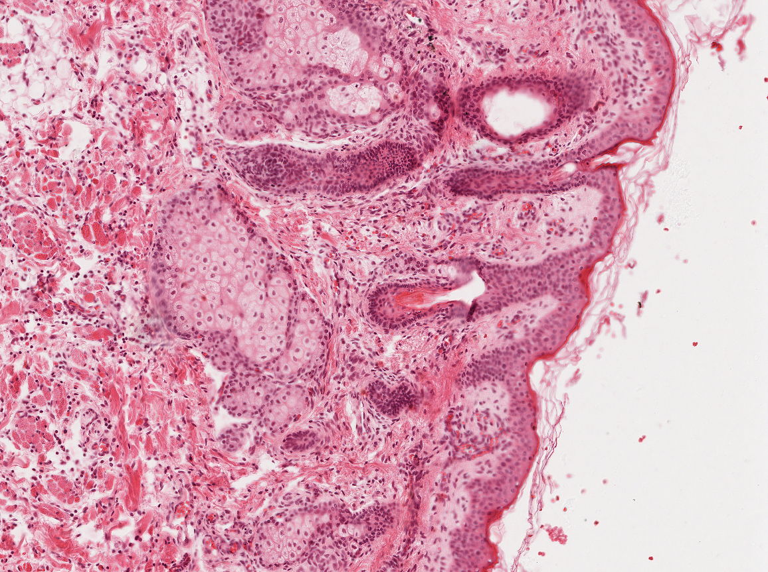
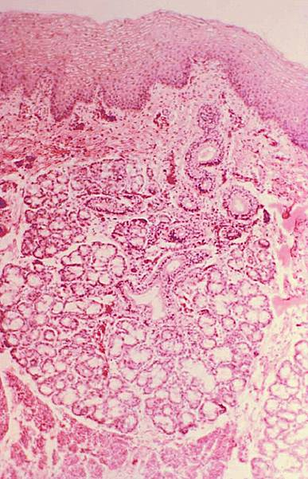
Ret
(kožní strana)
Ret
(slizniční strana)
mazové žlázy
lamina propria
tela submucosa
vlasový folikul

Slide 13
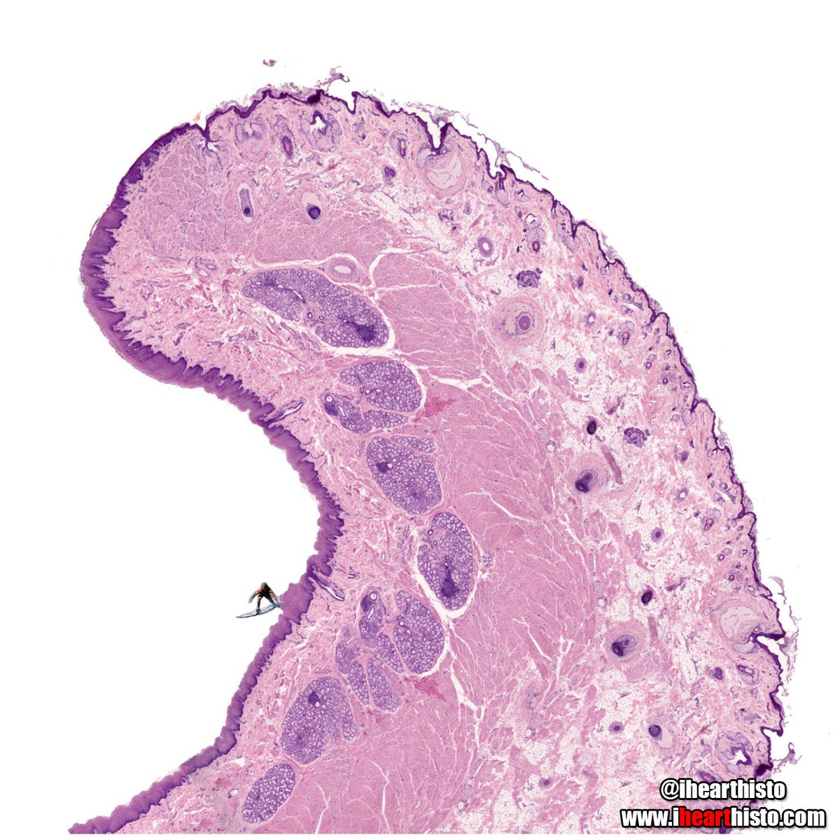
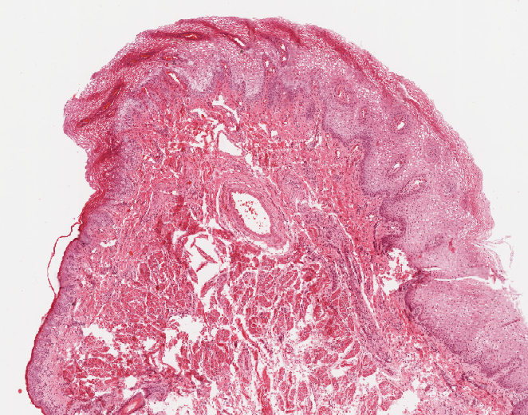
?
Dospělec
Kojenec

Slide 14
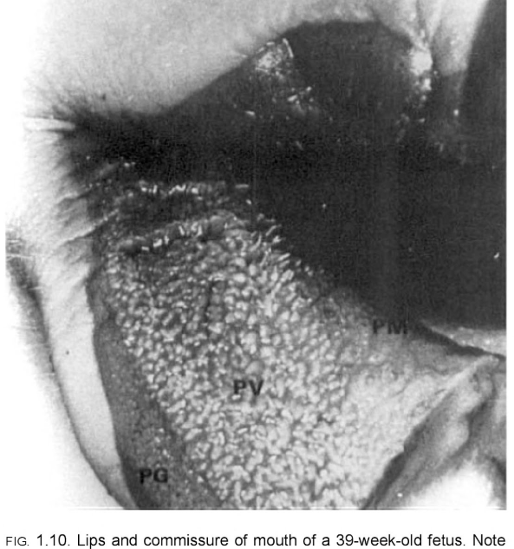
U novorozenců se červená zóna rtu dělí na:
PG - pars glabra (Glabra = hladké)
PV - pars villosa (Villosa = vilózní, klkovité, Huňaté ☺)
(PM - pars mucosa)
pars villosa
pars mucosa
pars glabra

Slide 15
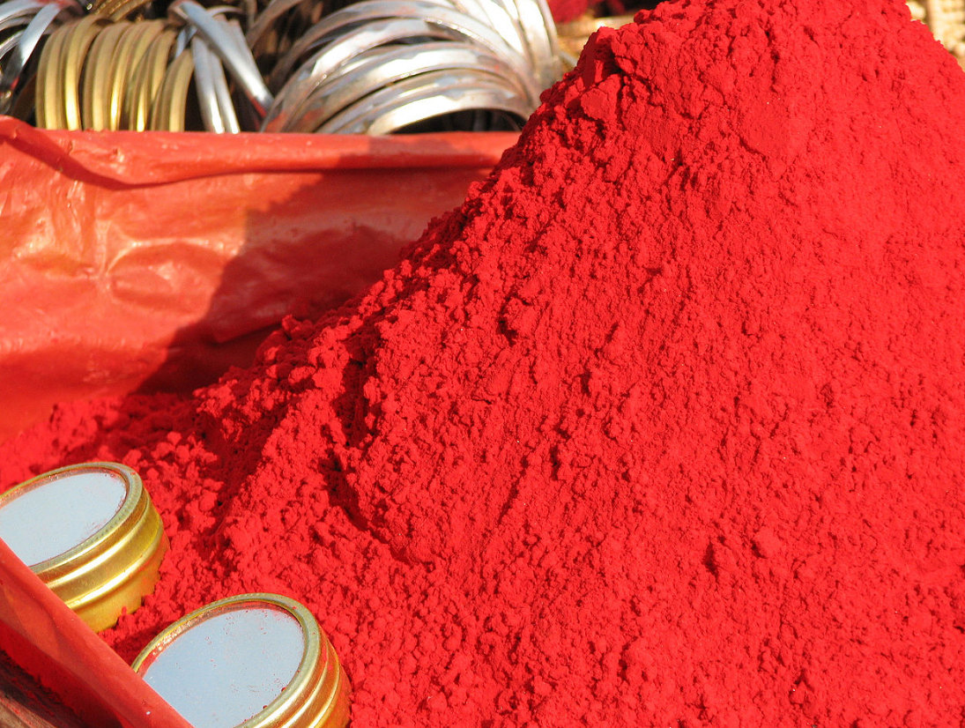
Červená zóna rtů u novorozenců
ventrální (kožní) a dorzální (slizniční) strana přecházejí jedna ve druhou v rozsahu červeného lemu rtů
u NOVOROZENCŮ dělení na:
pars glabra (2 mm) užší ventrální
pars villosa (asi 4 mm) širší dorzální
Vermilion zone
Pars glabra
Vrstevnatý dlaždicový epitel s keratohylainovými zrny v buňkách,
Papily lamina propria proti epitelu jsou delší než papily kůže
V 50 % případů obsahuje malé mazové žlázy
Pars villosa
Velmi tlustý vrstevnatý dlaždicový epitel
Četné a štíhlé papily slizničního vaziva (podmiňují tzv. retní val - torus labialis)
Papily jsou vysoce vaskularizované s četnými senzitivními nervovými zakončeními
Po zvlhčení umožňuje pevné obemknutí bradavky při sání
strukturní rozdíl mezi pars villosa a pars glabra postupně vymizí s věkem dítěte
Notes:
The vermilion border (sometimes spelled vermillion border), also called margin or zone, is the normally sharp demarcation between the lip and the adjacent normal skin.

Slide 16
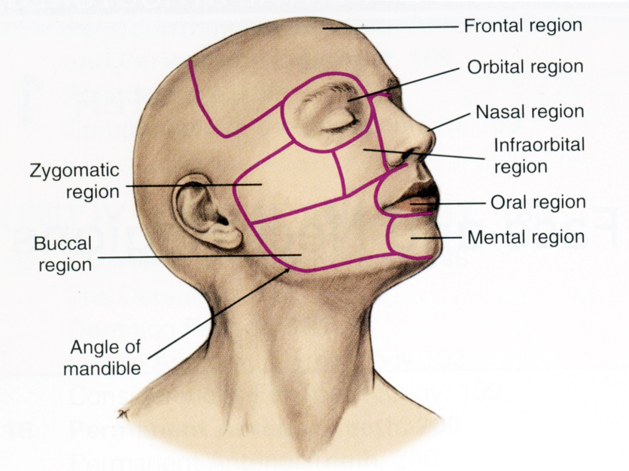
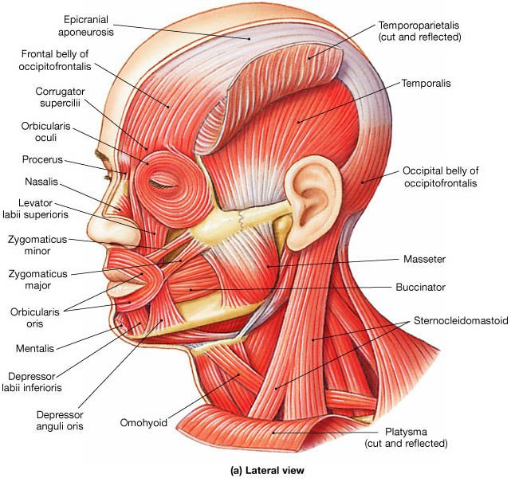
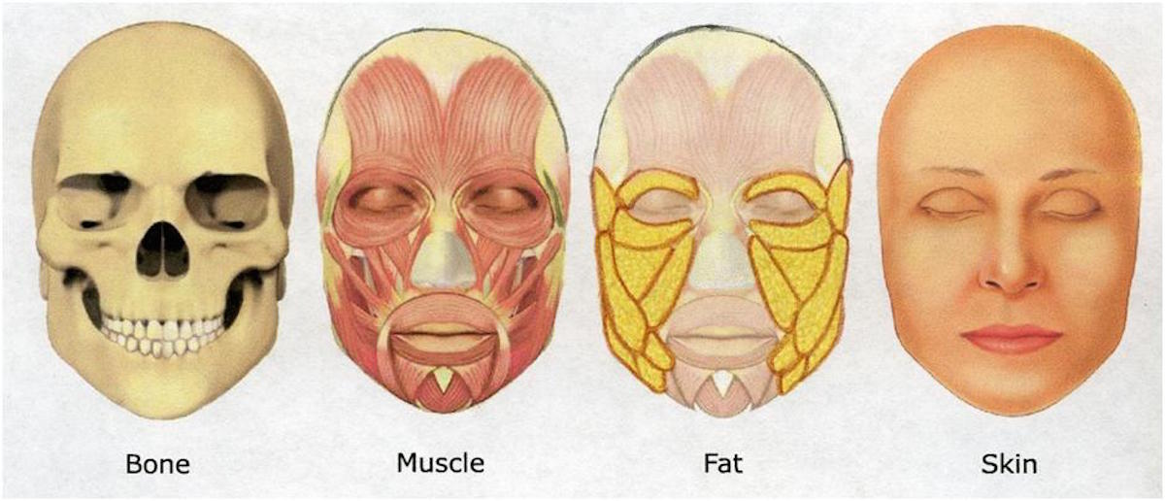
Tvář (bucca)
Histologická stavba obdobná jako u rtu

Slide 17
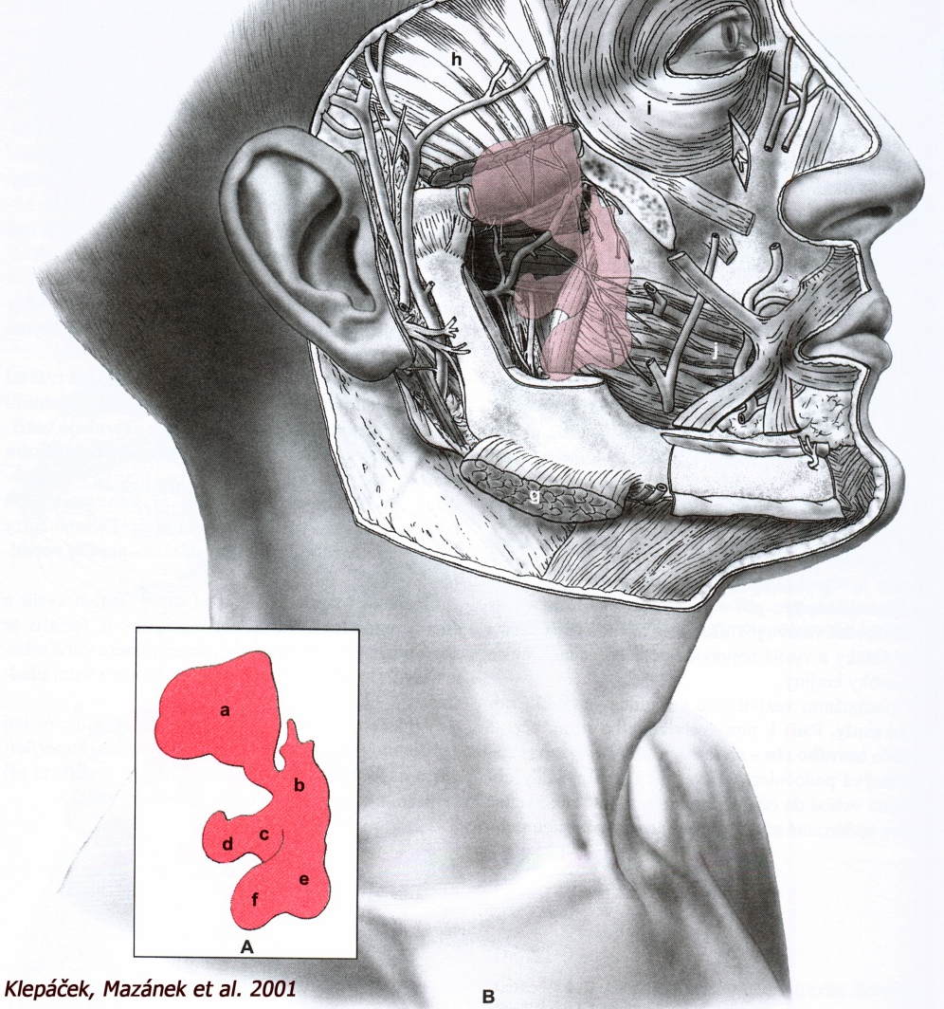
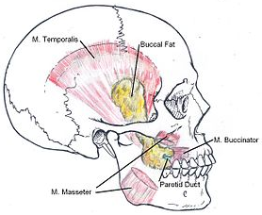
Před a nad r. mandibulae je mezi m.buccinator a m. masseter vloženo
Corpus adiposum buccae
(Bichatovo těleso)
https://www.brainyoo.de/Brainyoo2Web/
wikipedia
Notes:
Function[edit]
Some people describe the buccal fat pad’s primary function in relation to chewing and suckling, especially in infants. This theory derives some support from the loss of volume to the intermediate lobe, which would be most directly involved in chewing and sucking, from infancy to adulthood.
Another proposed function is as gliding pads that facilitate the action of the muscles of mastication.^{[1]}
The buccal fat pad may also function as a cushion to protect sensitive facial muscles from injury due to muscle action or exterior force.^{[1]}

Slide 18
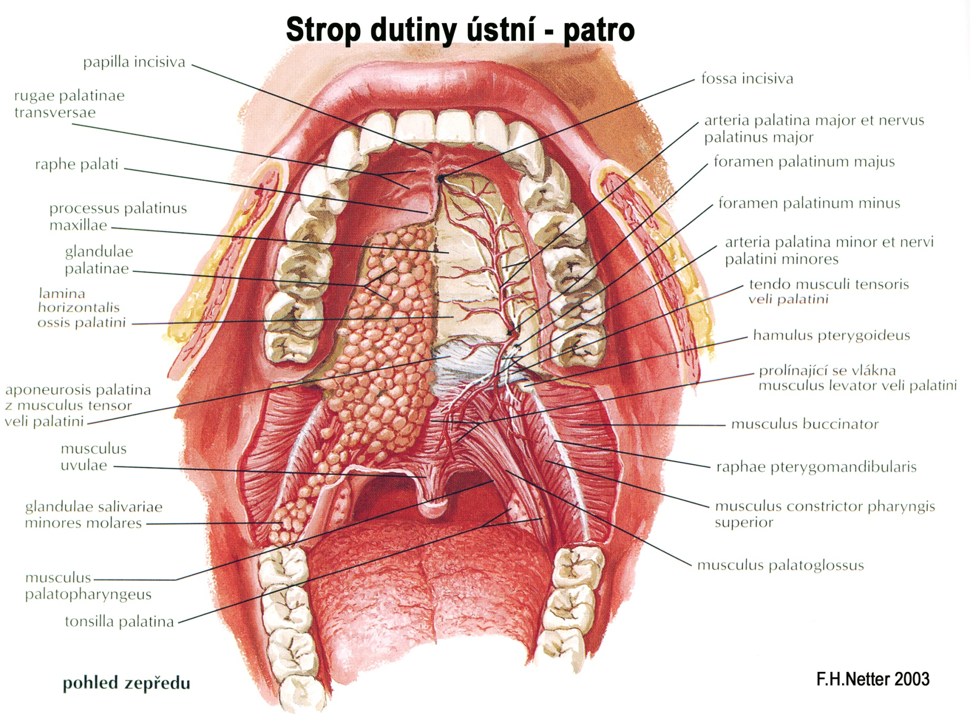
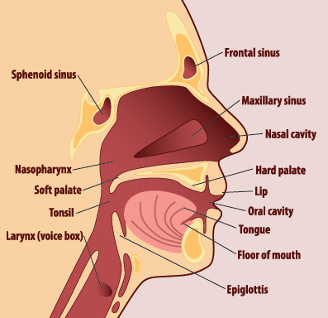
palatum durum
palatum mole

Slide 19
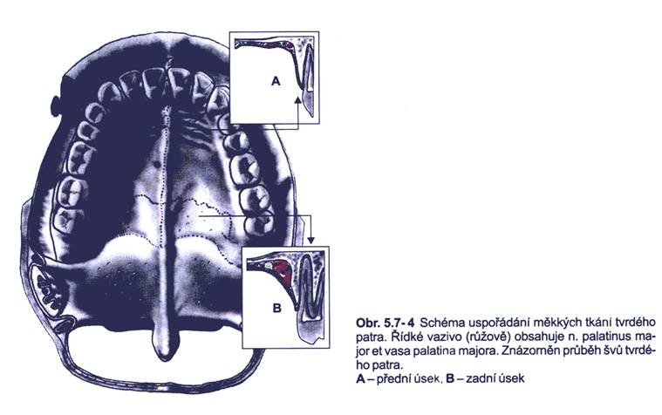
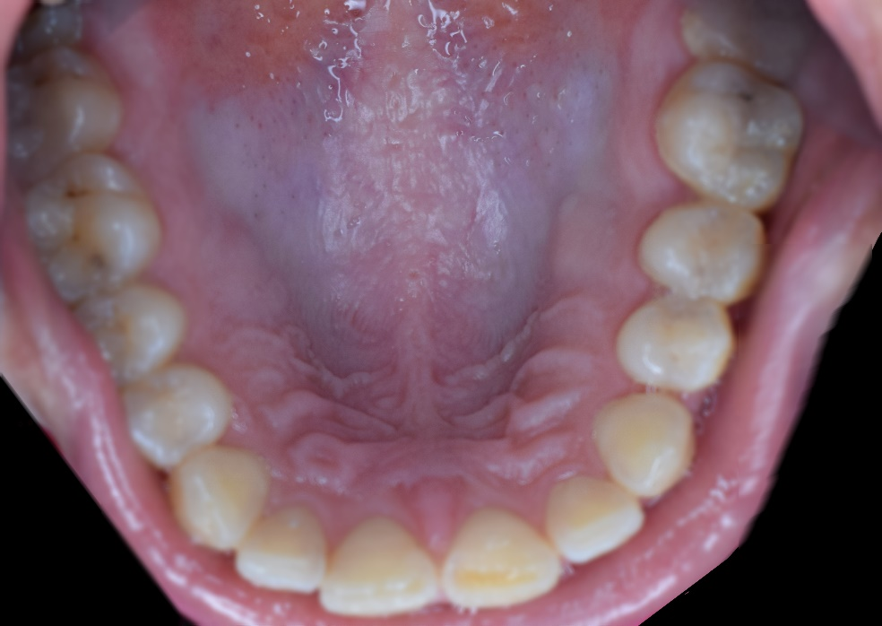
Tvrdé patro (palatum durum)
mastikační sliznice:
vrstevnatý dlaždicový rohovějící,
tela submucosa chybí
velká regionální variabilita a člení se v následující oblasti:
raphe palati (slizniční řasa ve střední čáře patra dutiny ústní)
tuková zóna
žlázová zóna

Slide 20
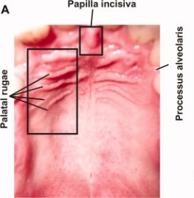
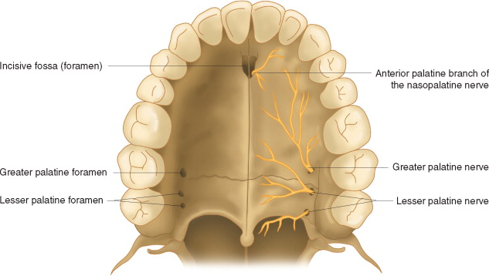
Místní rozdíly ve skladbě sliznice tvrdého patra
Raphe palate
oblast střední čáry od papilla incisiva k měkkému patru, sliznice raphe palati bez žlázek a adipocytů
Foramen incisivum
Lokace na papilla incisiva (event. v její těsné blízkosti)
Ve fetálním období spojení dutiny nosní a ústní
Před porodem nebo krátce po porodu spojení zanikne
Tuková zóna
Párový útvar
Mediální ohraničení tvoří papilla incisiva a přední část raphe palati, laterální dáseň a premoláry
Sliznice je složena ve 3-5 příčně postavených řas – plicae palatinae transversae, jejichž podklad tvoří nakupení a proužky hustého kolagenního vaziva, mezi nimi jsou tukové buňky, někdy i tukové lalůčky
Žlázová zóna
Párový útvar
Dorzální pokračování tukové zóny, hladká sliznice, obsahuje četné čistě mucinózní glandulae palatinae

Slide 21
glandulae palatinae
Tvrdé patro – žlázová zóna (frontální řez)

Slide 22
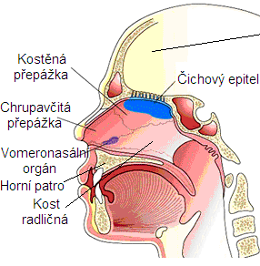
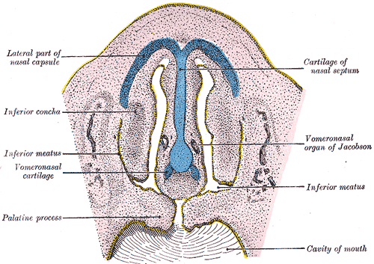
Vomeronasální orgán (organon Jacobsoni)
U lidí se jedná o rudimentální orgán
Pod sliznicí nosního septa před a nad ductus incisivus, 2- 6 mm dlouhý, slepě ukončený kanálek (dosahuje až k vomeronazální chrupavce)
Dobře vyvinut u plazů - čichový orgán

Slide 23
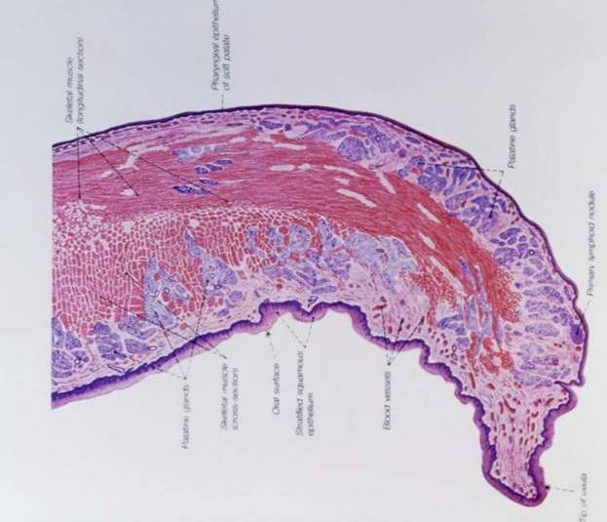
Měkké patro
(palatum molle)
nazální strana
Respirační epitel
víceřadý cylindrický (pseudostratified)
aponeuroza
Vrstevnatý dlaždicový nerohovějící
orální strana
uvula

Slide 24
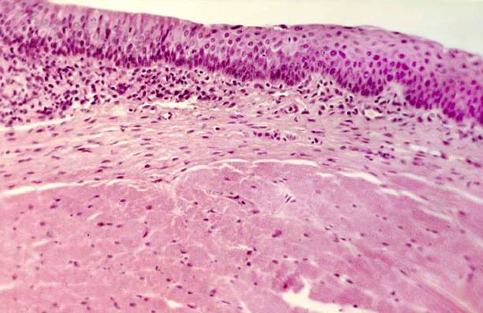
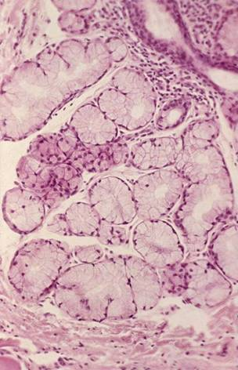
Přechod epitelů na nazofaryngové straně
Smíšené gll. nasales
(nasální strana)

Slide 25
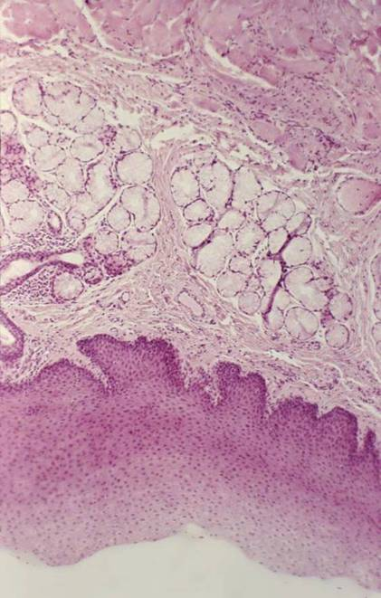
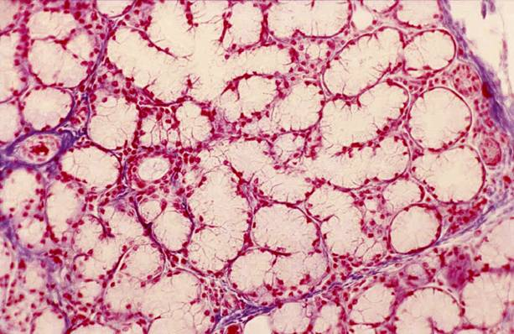
Tela submucosa
orální sliznice krycí typ
gll. palatinae

Slide 26
Měkké patro (palatum molle)
pohyblivá slizniční řasa, zakončená čípkem – uvula (ř. staphylos)
směřuje distálně mezi nazální a orální část hltanu
Podklad - aponeurosis palatina, složená ze šlachových úponů svalových a snopců příčně pruhovaných vláken (hlavně m. tensor veli palatini)
- nazální strana - sliznice dýchacích cest + submukóza se smíšenými žlázkami (glandulae nasales)
- orální strana - krycí typ orální sliznice, přesah na krátkou vzdálenost přes okraj uvuly na nazální stranu, mezi sliznicí a aponeurózou podslizniční vazivo s čistě mucinózními žlázkami (glandulae palatinae)

Slide 27
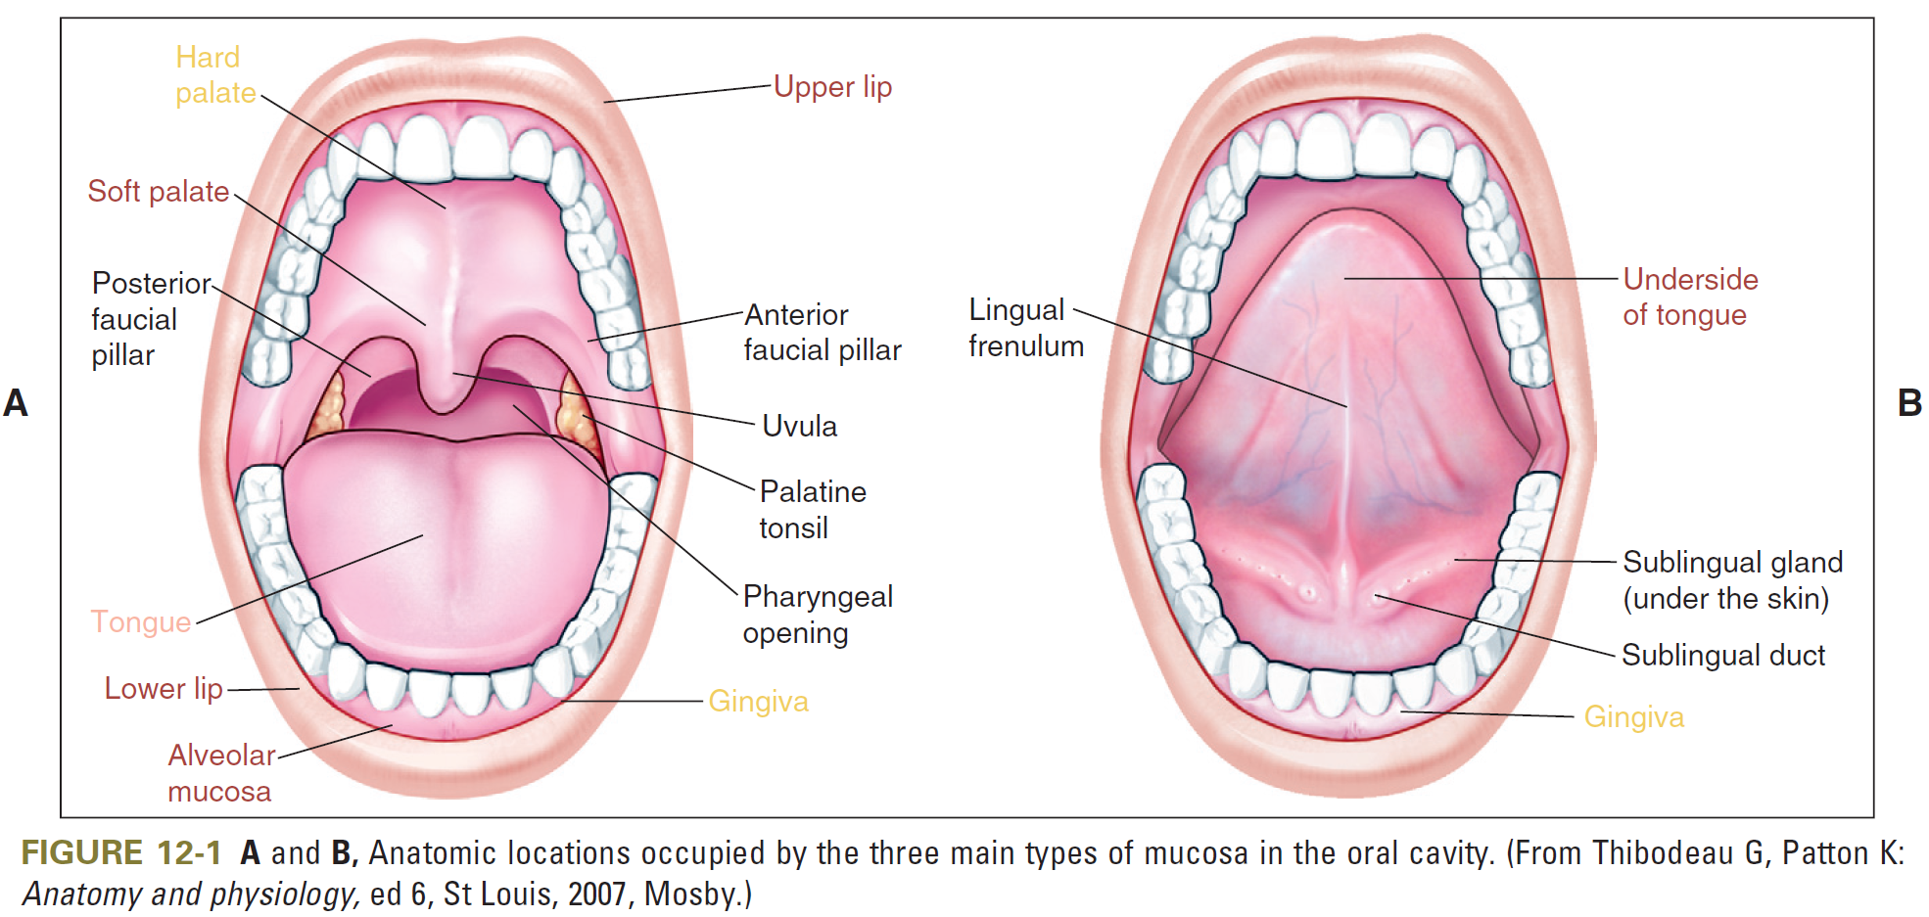

Slide 28
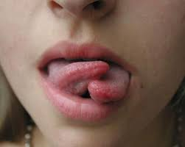
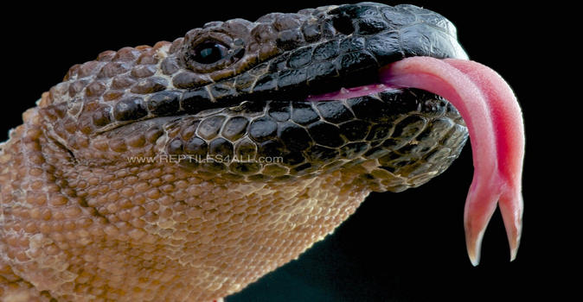
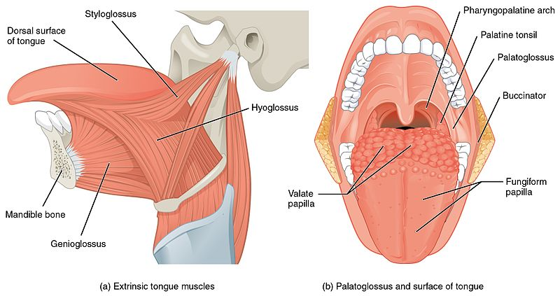
Jazyk
Lingua (lat.)
Glossa (gr.)
radix
Strukturní základ: intra- a extraglosální příčně pruhované svaly
Evolučně se jazyk vyvinul u suchozemských obratlovců a obojživelníků (tetrapoda) ze svalů spodiny ústní

Slide 29
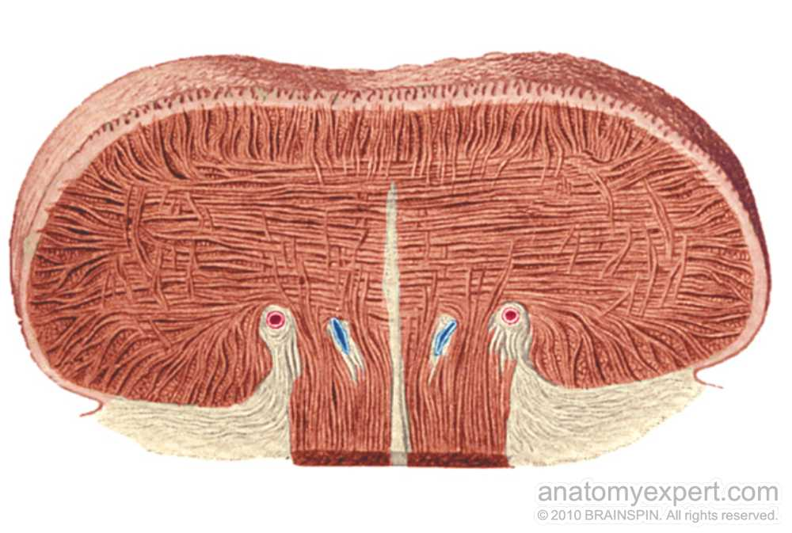
Povrch jazyka
Hřbet (dorsum linguae)
specializovaná orální sliznice
Spodní strana
orální sliznice krycího typu
Vazivové části
aponeurosis linguae - tuhá vazivová blána
septum linguae z hustého kolagenního vaziva a perimysium

Slide 30
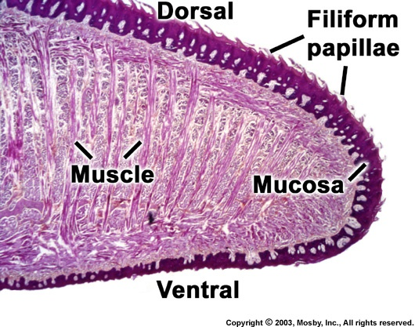

Slide 33
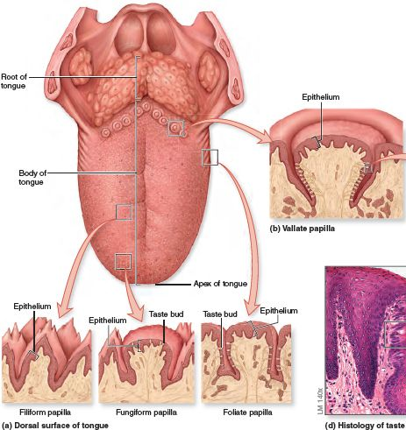
Dorsum lingue
Specializovaná orální sliznice
pevně srostlá s aponeurosis linguae
nerovný až drsný povrch
slizniční výrůstky - jazykové papily
až na nitkovité papily jsou kryty nerohovějícím vrstevnatým dlaždicovým epitelem

Slide 34
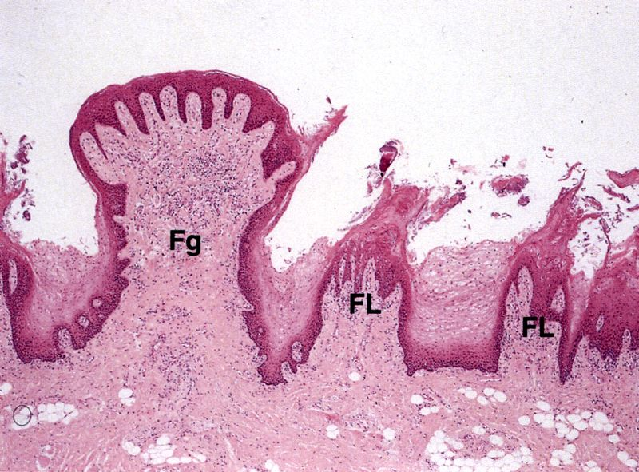
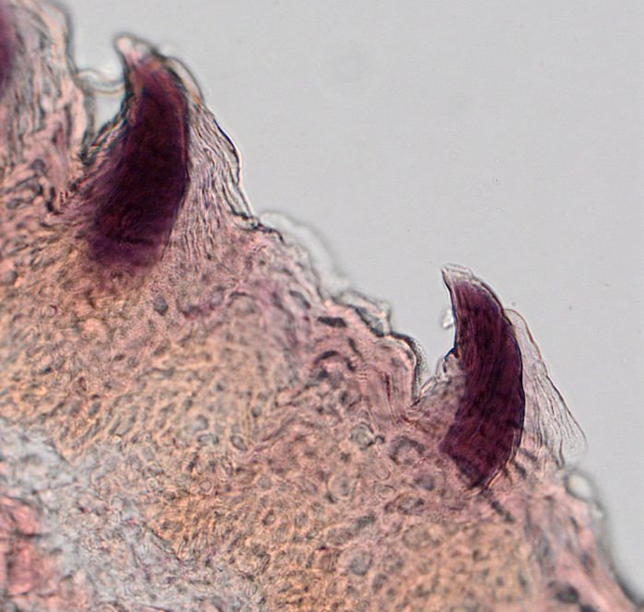
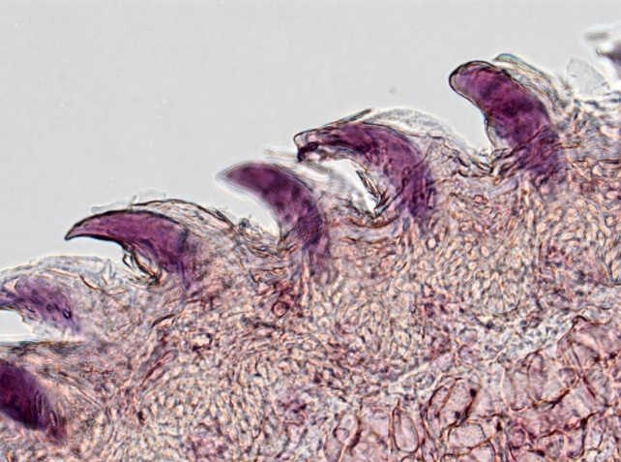
Papillae filiformes
Nejpočetnější, po celé dorzální ploše (od apex lingualis po sulcus terminalis),
Štětečkům podobné útvary (výška 0,5 - 1,0 mm, šířka 0,2–0,3 mm)
Epitel rohovatí - při váznoucím odlupování tzv. „povleklý jazyk“
Papillae fungiformes
Apex, Houbovité útvary (výška 0,5–1,5 mm, šířka 0,5–1,0 mm)
V epitelu bývají chuťové pohárky

Slide 35
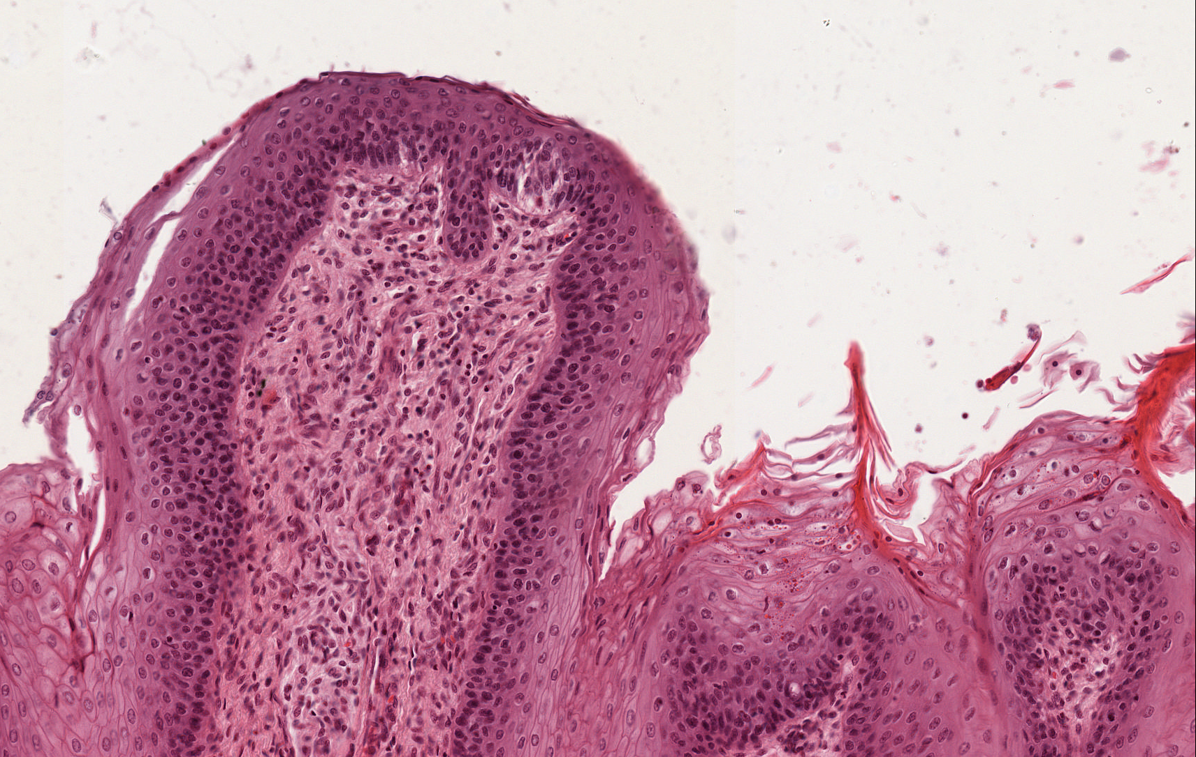
Rozdíly v keratinizaci
chuťový pohárek

Slide 36
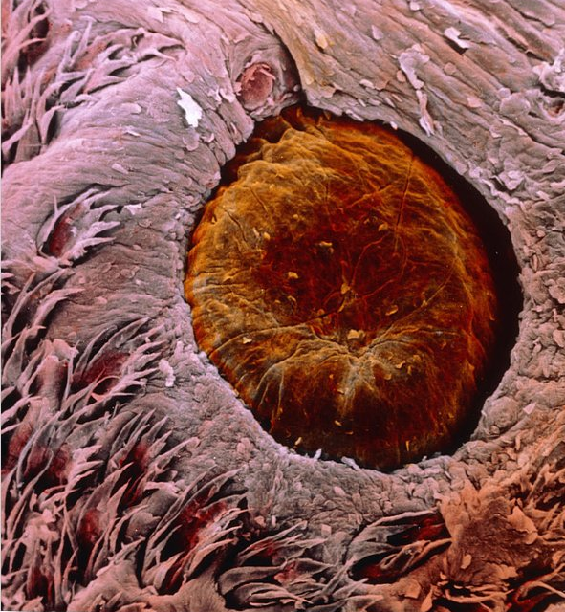
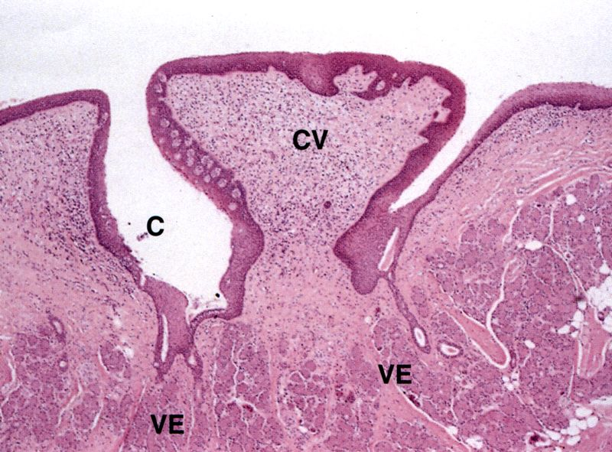
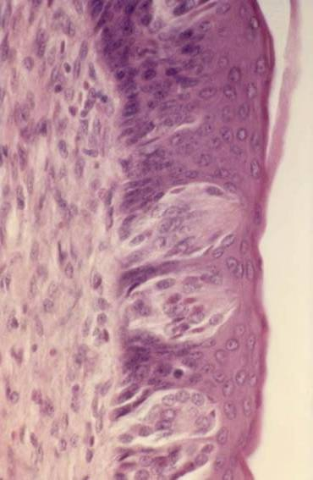
Papillae vallatae
Největší (výška 1-4 mm, šířka 1-3 mm), Počet: 7–12 těsně před sulcus terminalis, do sliznice zanořeny - od prominujícího valu papilu odděluje hluboká cirkumpapilární brázda,
chuťové pohárky

Slide 37
chuťový pohárek
Vyústění vývodu (V) Ebnerovy serózní žlázy (SŽ) na dno papilární brázdy (PB)

Slide 38
Základní chutě:
Sladká
Slaná
Kyselá
Hořká
Umami
Další:
Tuk
Kov
sweet, umami, sour, salty, and bitter—the so-called “basic” tastes (Fig. 1). There are likely additional qualities such as fatty, metallic, and others that might also be considered basic tastes.

Slide 40
Preparáty:
labium oris (1)
palatum molle (5)
apex linguae (2)
papilla vallata (3)

